Slide 1
ARHITEKTURNE SPRETNSTI UČENCEV 5. B IN NJIHOVIH DOMAČIH POMAGAČEV ☺
KOLIŠČA
marec, 2020

Slide 2
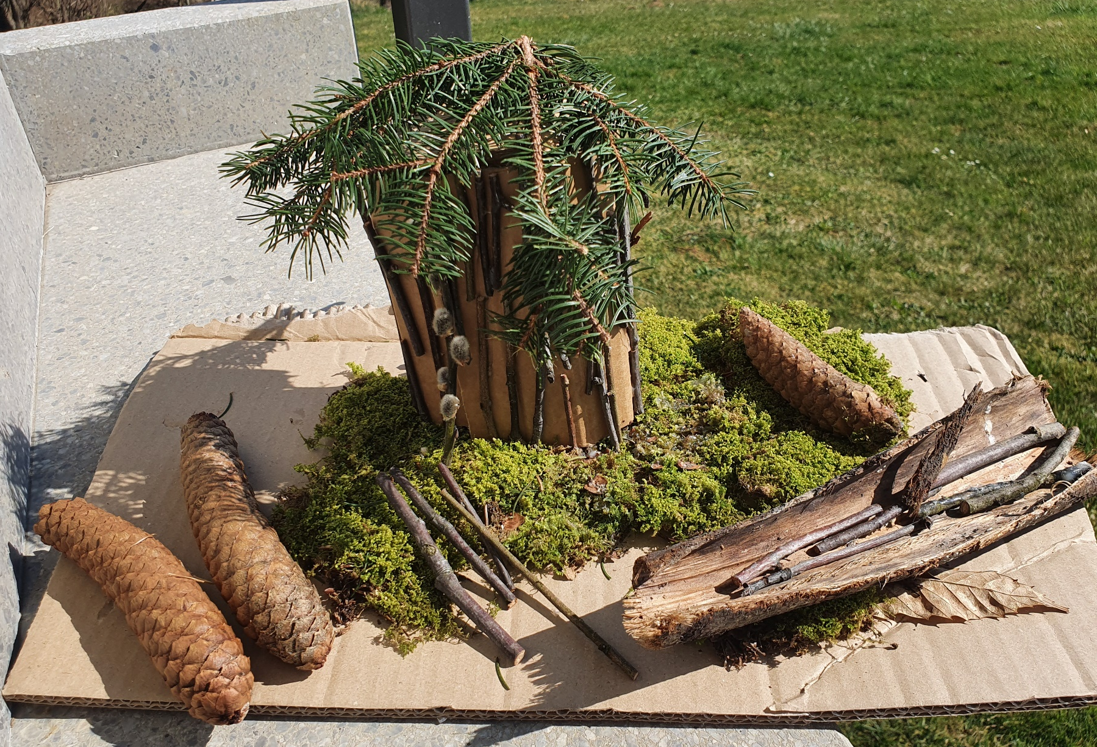
Iza

Slide 3
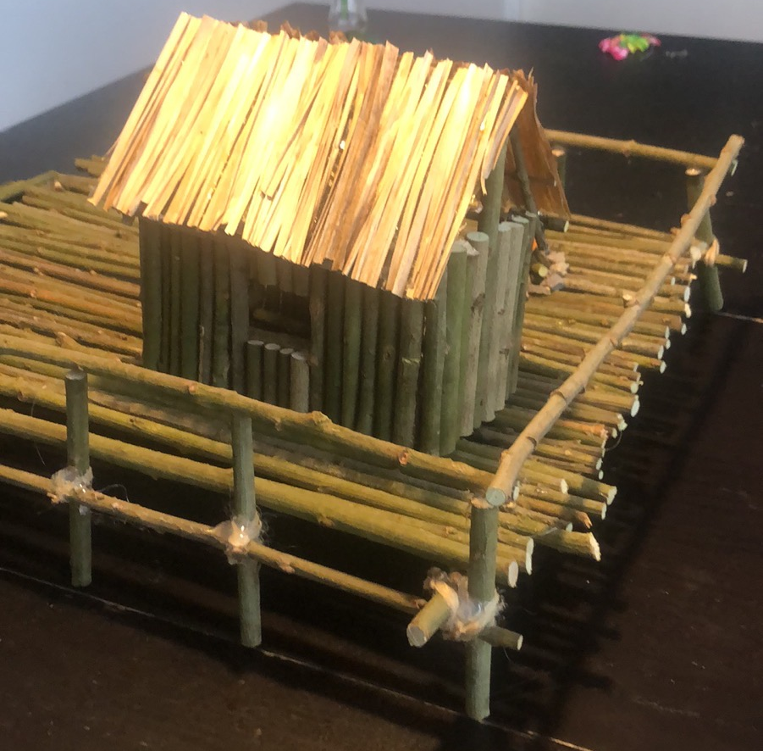
Sara

Slide 4
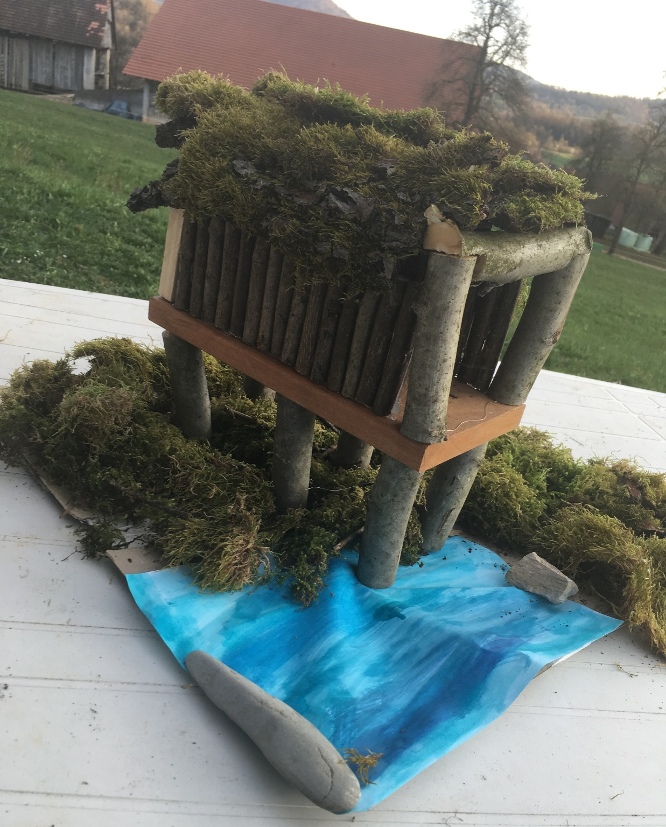
Mark R.

Slide 5
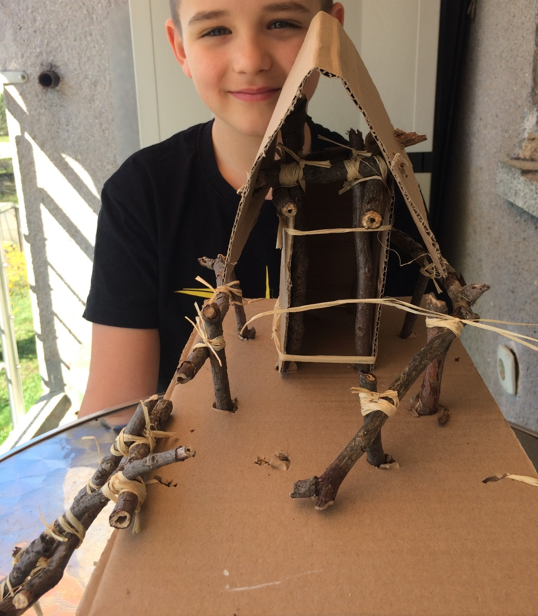
Mai

Slide 6
Anže

Slide 7
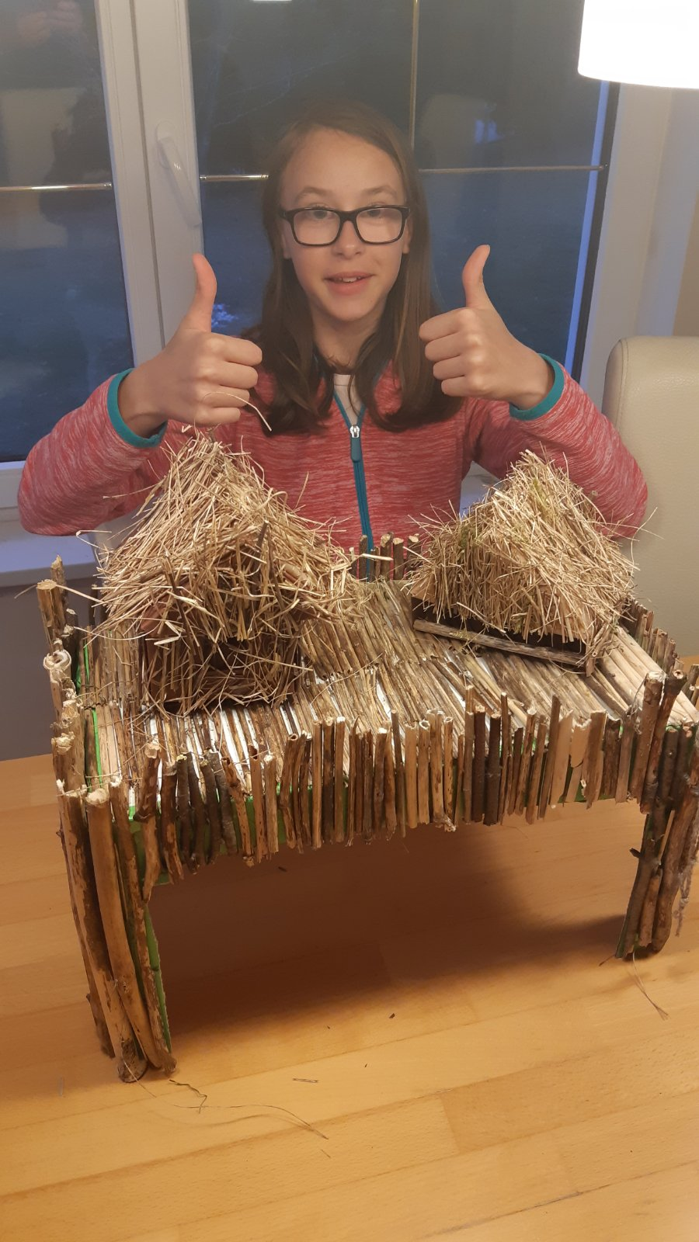
Alja

Slide 8
Nika I.

Slide 9
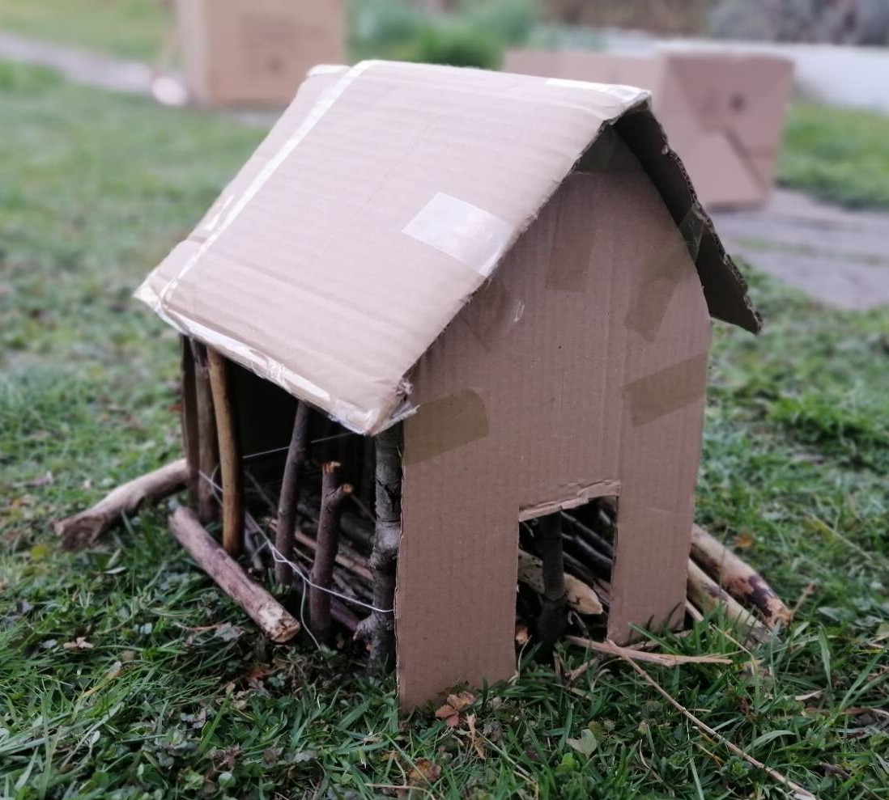
Tomi

Slide 10
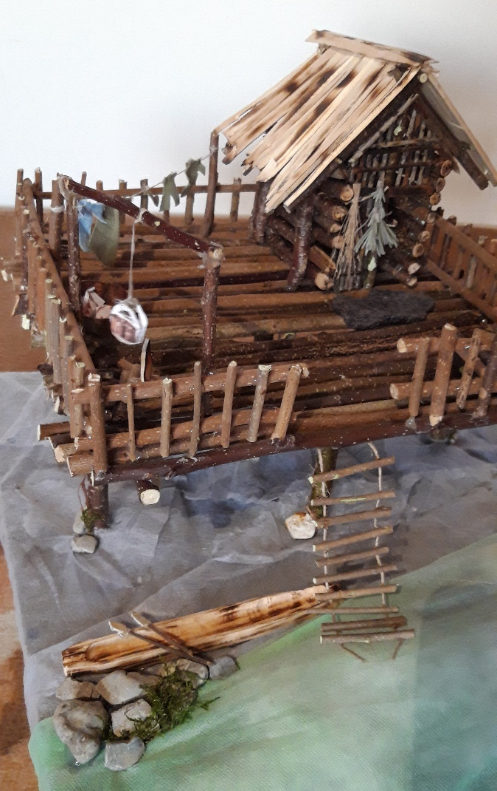
Tim

Slide 11
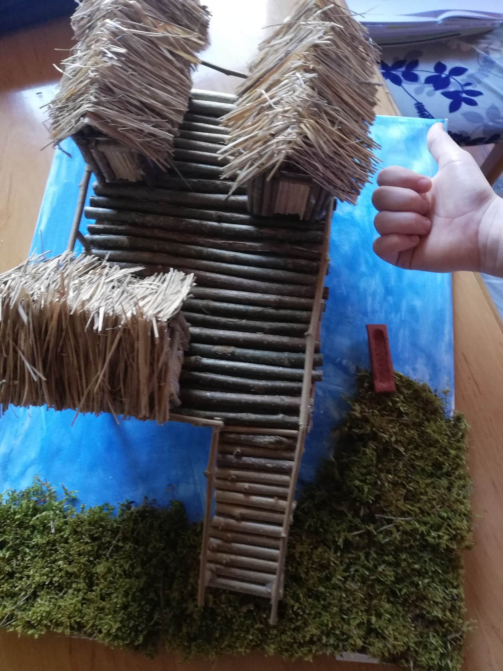
Tea

Slide 12
Tarik

Slide 13
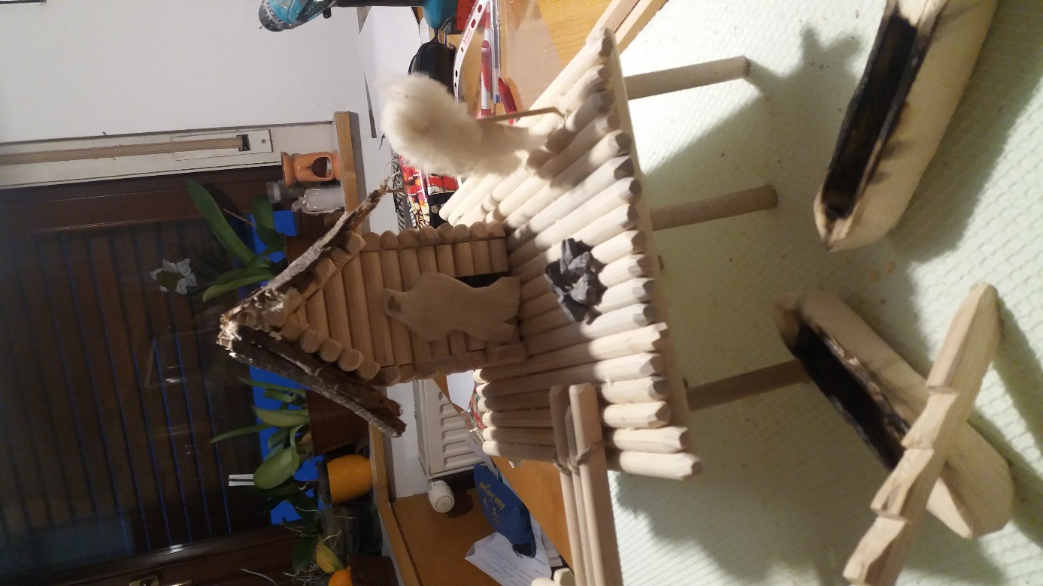
Šimen

Slide 14
Nina

Slide 15
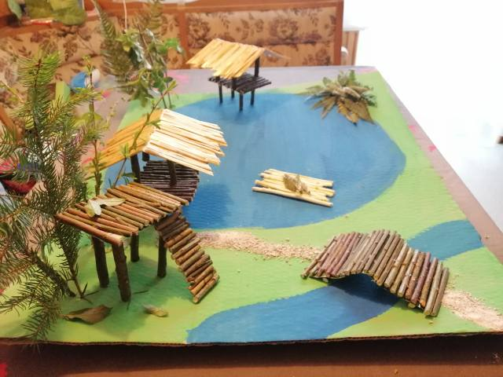
Nika Ž.

Slide 16
Melina

Slide 17
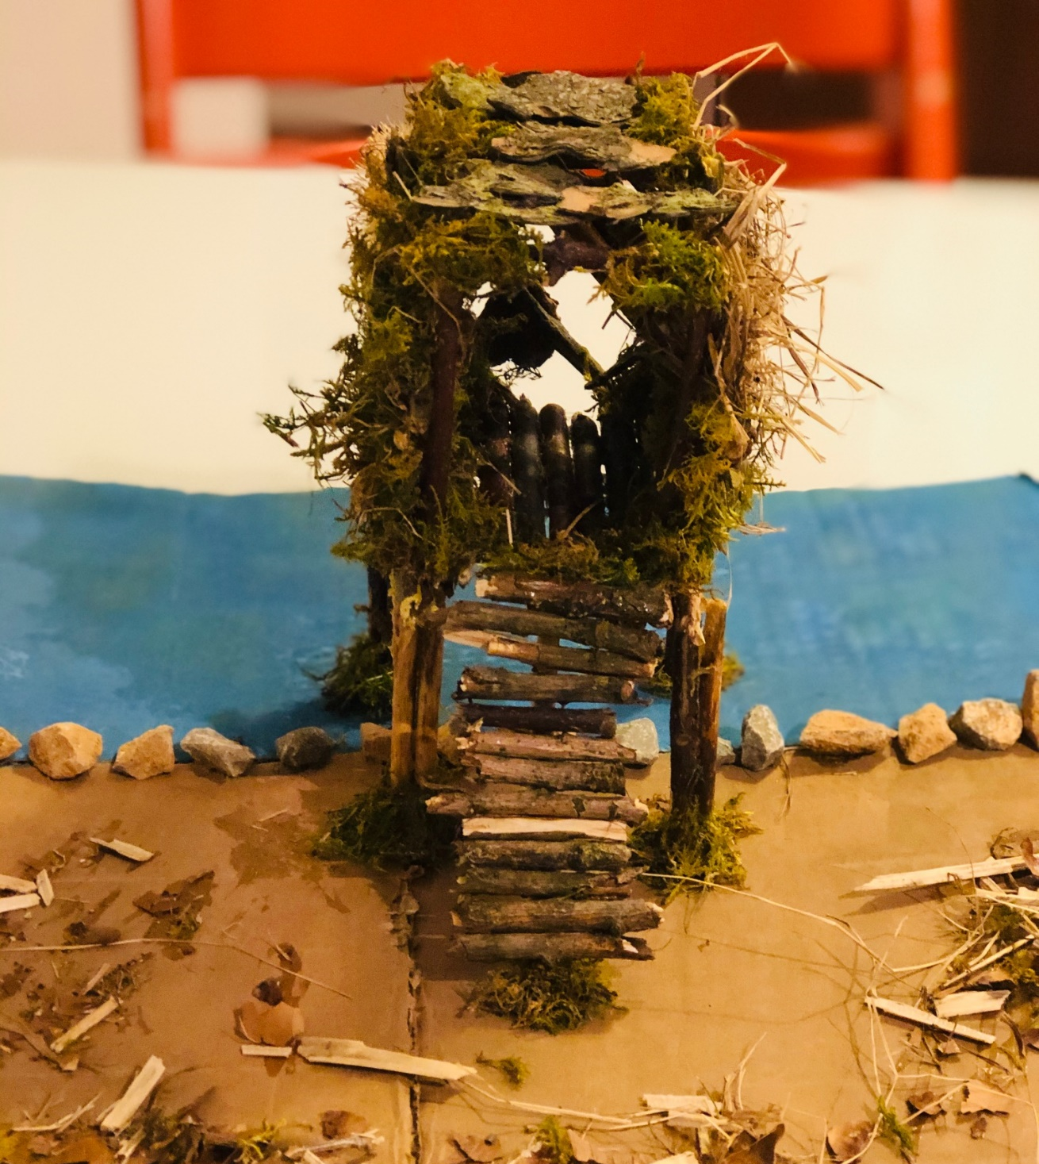
Mark J.

Slide 18
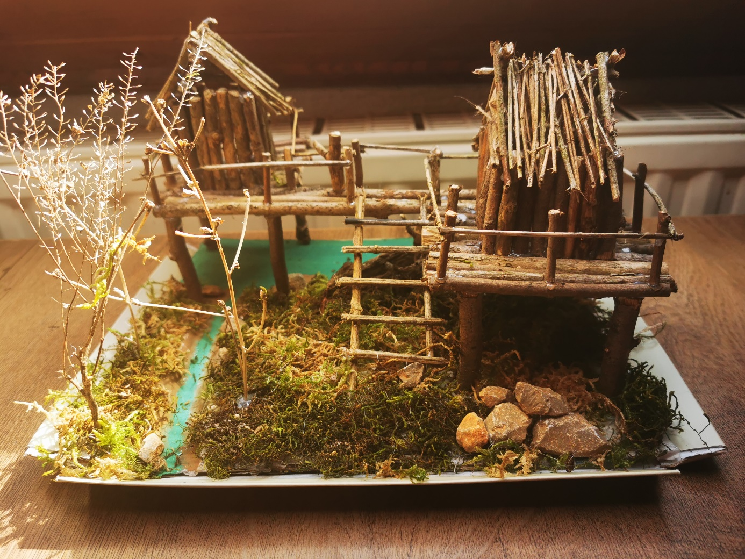
Luka

Slide 19
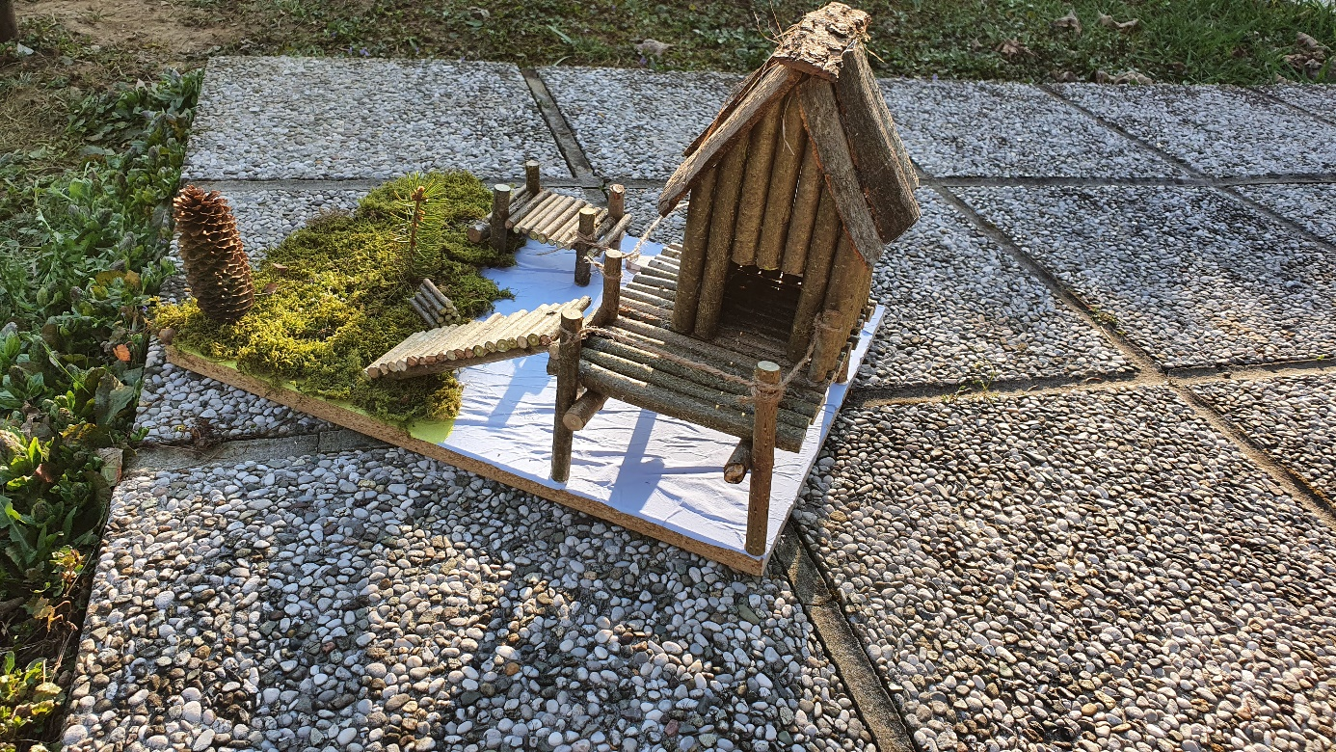
Lili

Slide 20
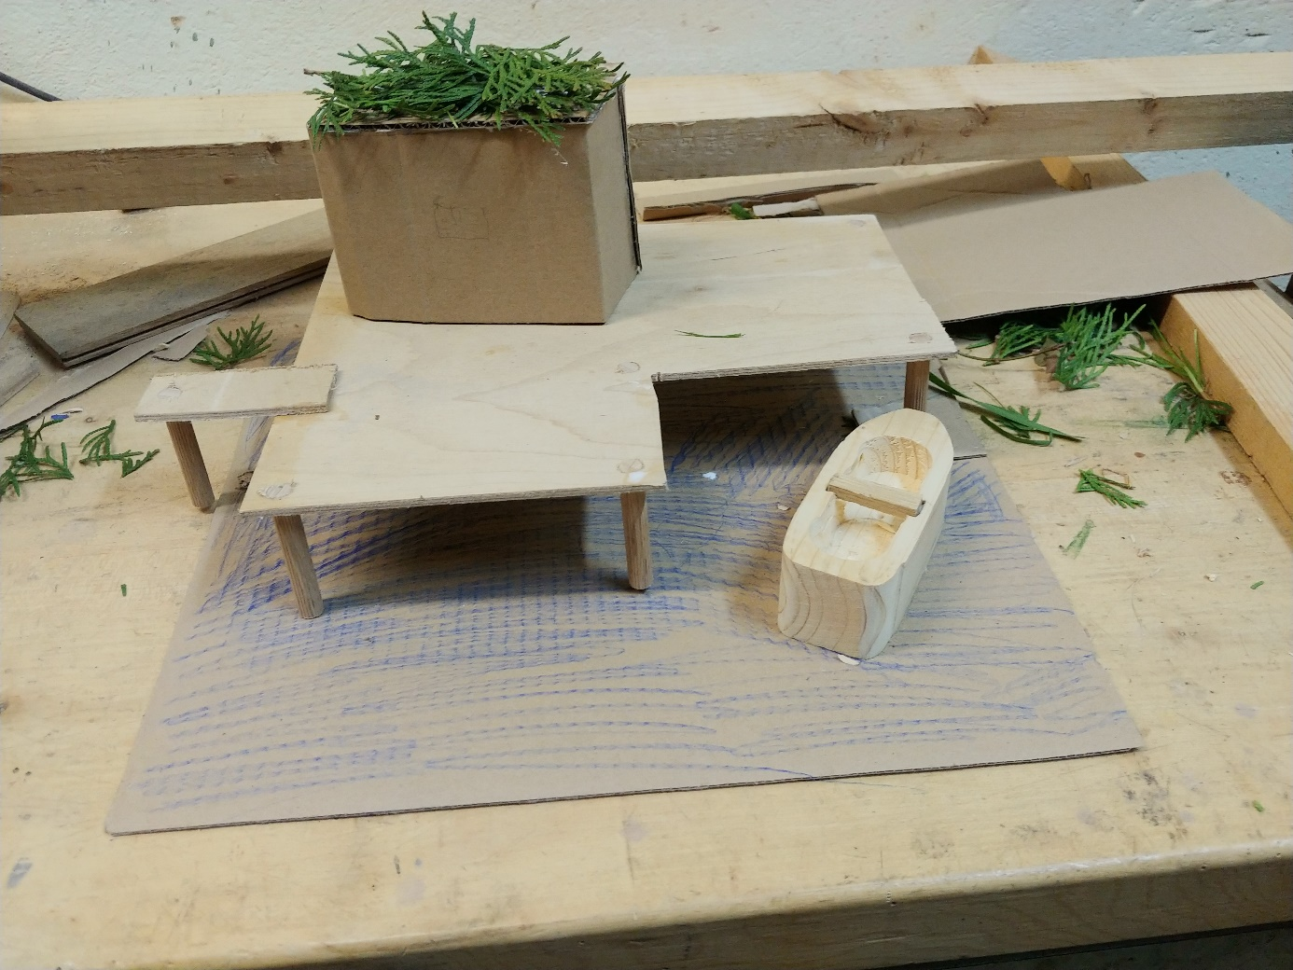
Jakob

Slide 21
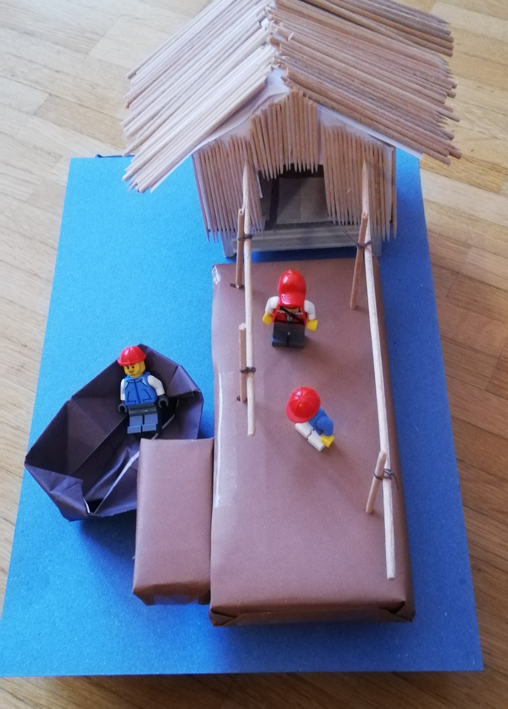
Gašper

Slide 22
Gaber

Slide 23
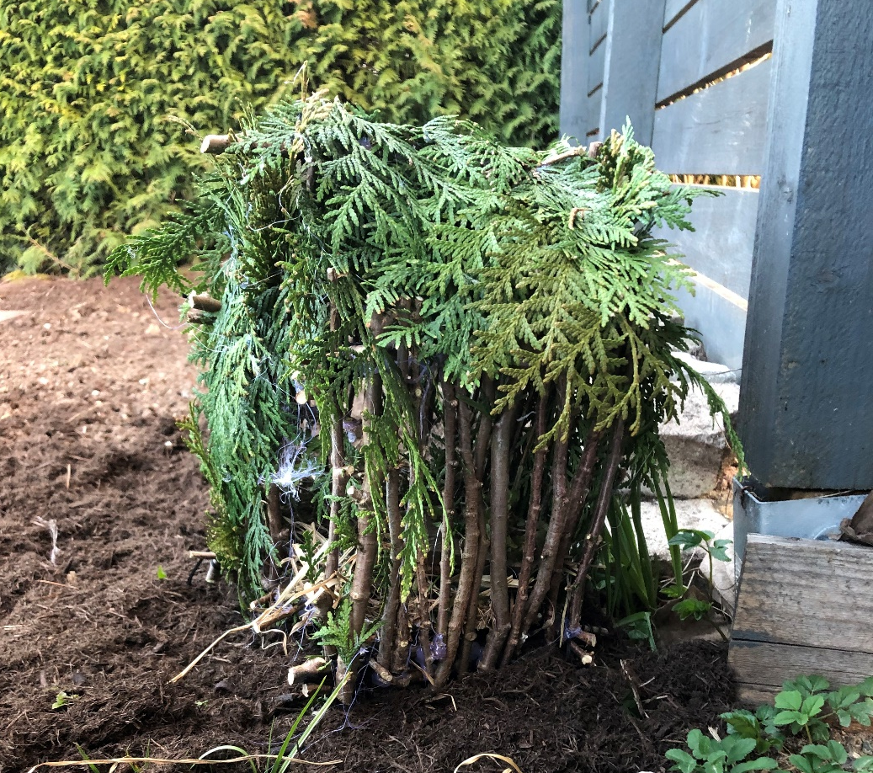
Ana

Slide 24
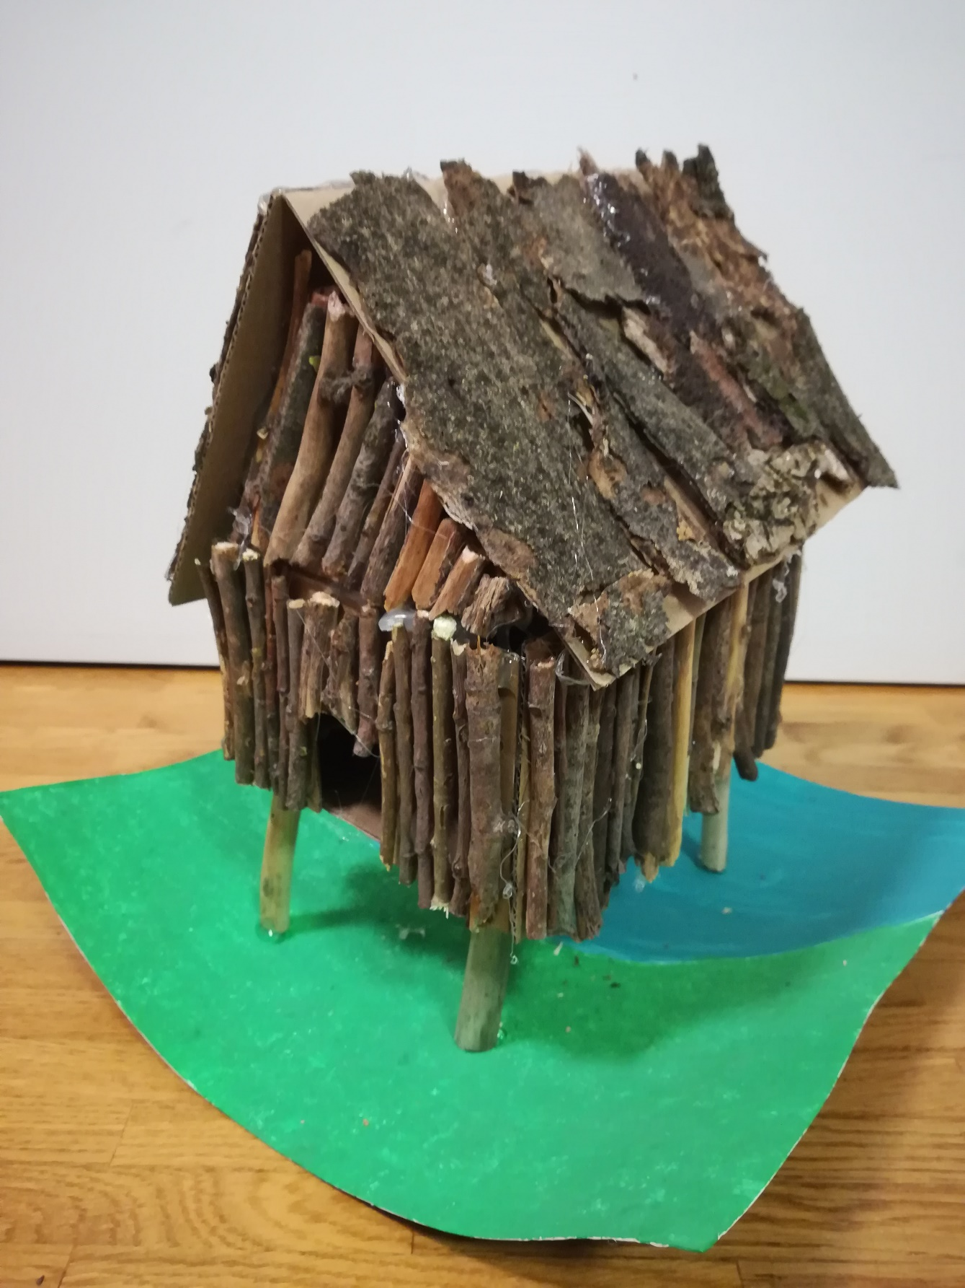
Ajda

